Slide 1
Звук С
Весёлые
слоги

Slide 2
Листать слайды –
Смотреть задание –
Чтобы убрать текст задания, щелкайте по нему мышкой.

Slide 3
Найди одинаковых бабочек.
Произноси слог «СО» и после этого щелкай по бабочке мышкой.
Чтобы убрать текст задания, щелкните по нему мышкой.

Slide 4
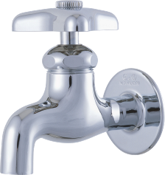
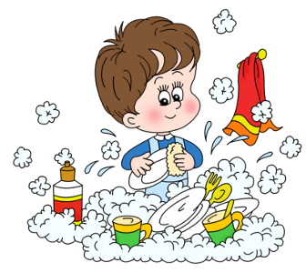
Из крана капает вода. Спой песенки капелек. При появлении капель произноси «СА».
Чтобы убрать текст задания, щелкните по нему мышкой.
Для начала упражнения щелкните мышкой по зеленой кнопке в правом нижнем углу экрана.

Slide 5
Собери бусы.
Произноси слог «СЫ», а затем щелкай мышкой по красной бусине.
Произноси слог «СУ» и затем щелкай мышкой по синей бусине.

Slide 6
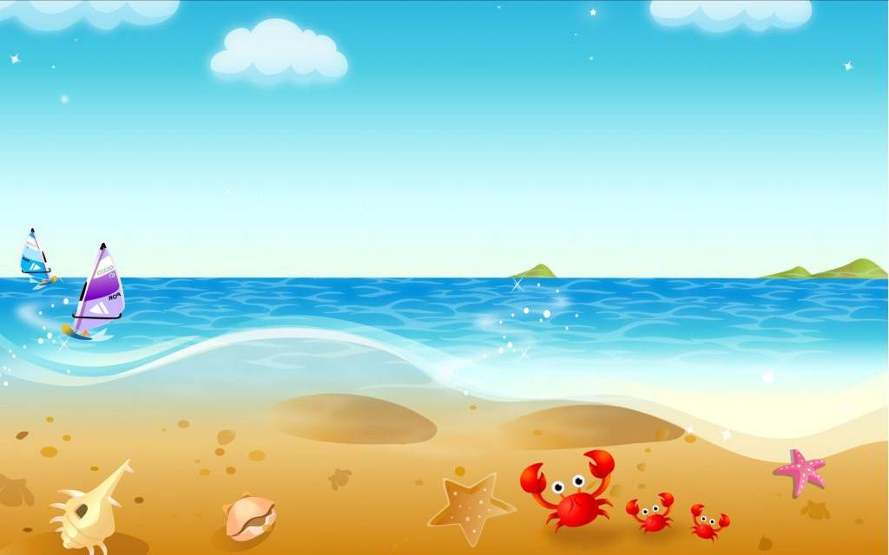
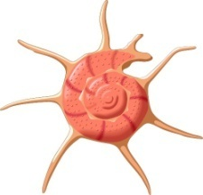
Собери ракушки.
Сначала произноси слог «Су», а затем щелкай мышкой по ракушке.

